Slide 1

Ψηφιακή Επεξεργασία Σήματος
Διαλεξη 27^{η}
Φασματική Ανάλυση με τον Short Time Fourier Transform

Slide 2
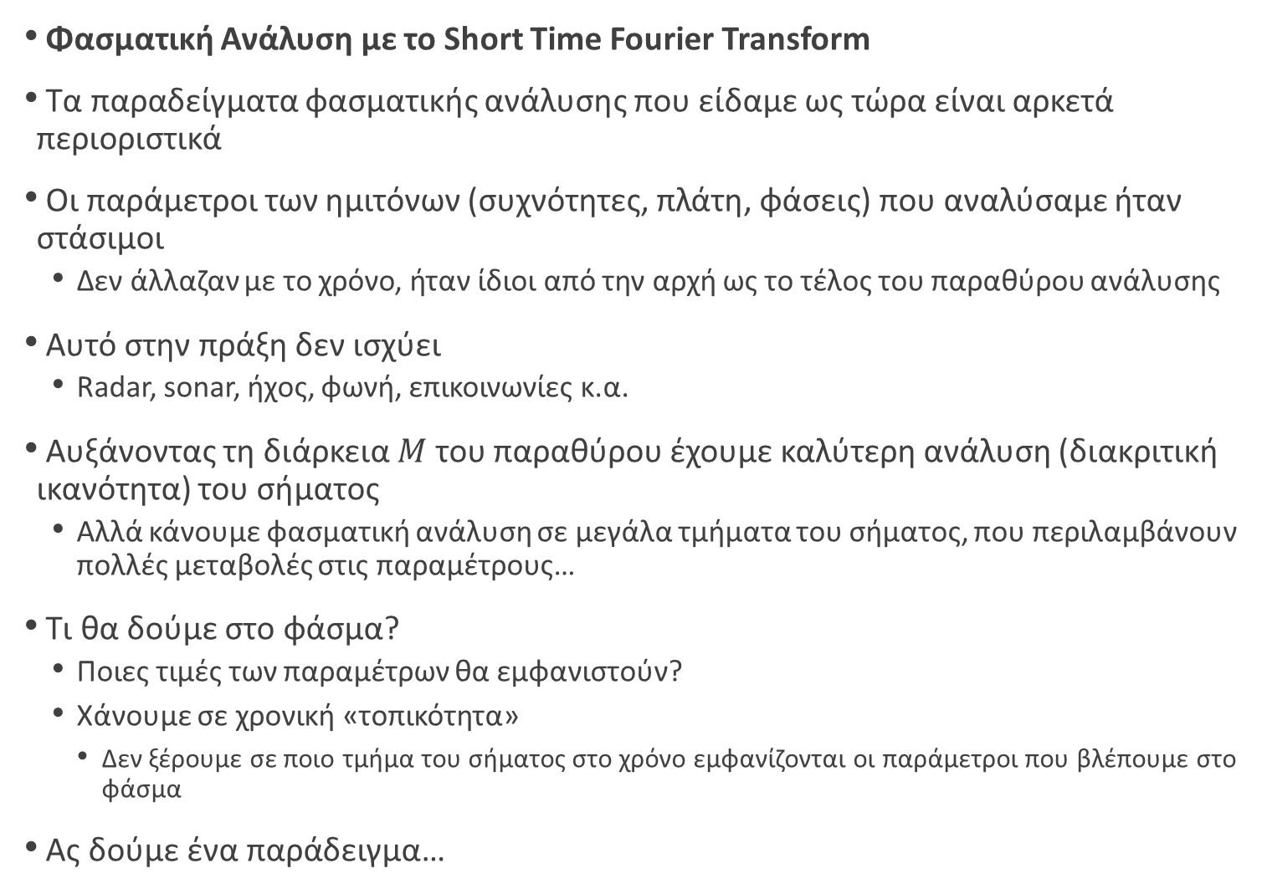
Ψηφιακή Επεξεργασία Σήματος
Φασματική Ανάλυση με το Short Time Fourier Transform
Τα παραδείγματα φασματικής ανάλυσης που είδαμε ως τώρα είναι αρκετά περιοριστικά
Οι παράμετροι των ημιτόνων (συχνότητες, πλάτη, φάσεις) που αναλύσαμε ήταν στάσιμοι
  Δεν άλλαζαν με το χρόνο, ήταν ίδιοι από την αρχή ως το τέλος του παραθύρου ανάλυσης
Αυτό στην πράξη δεν ισχύει
  Radar, sonar, ήχος, φωνή, επικοινωνίες κ.α.
Αυξάνοντας τη διάρκεια $Μ$ του παραθύρου έχουμε καλύτερη ανάλυση (διακριτική ικανότητα) του σήματος
  Αλλά κάνουμε φασματική ανάλυση σε μεγάλα τμήματα του σήματος, που περιλαμβάνουν πολλές μεταβολές στις παραμέτρους…
Τι θα δούμε στο φάσμα?
  Ποιες τιμές των παραμέτρων θα εμφανιστούν?
  Χάνουμε σε χρονική «τοπικότητα»
    Δεν ξέρουμε σε ποιο τμήμα του σήματος στο χρόνο εμφανίζονται οι παράμετροι που βλέπουμε στο φάσμα
Ας δούμε ένα παράδειγμα…

Slide 3

Ψηφιακή Επεξεργασία Σήματος
Φασματική Ανάλυση με το Short Time Fourier Transform
Έστω ένα σήμα chirp (σήμα που μεταβάλλεται γραμμικά η συχνότητα)
$$x\left[n\right]=\cos{(a_{0}n^{2})}$$
O DTFT του:
Δε βρίσκονται όλες αυτές οι συχνότητες σε όλο το σήμα από την αρχή ως το τέλος του!

Slide 4
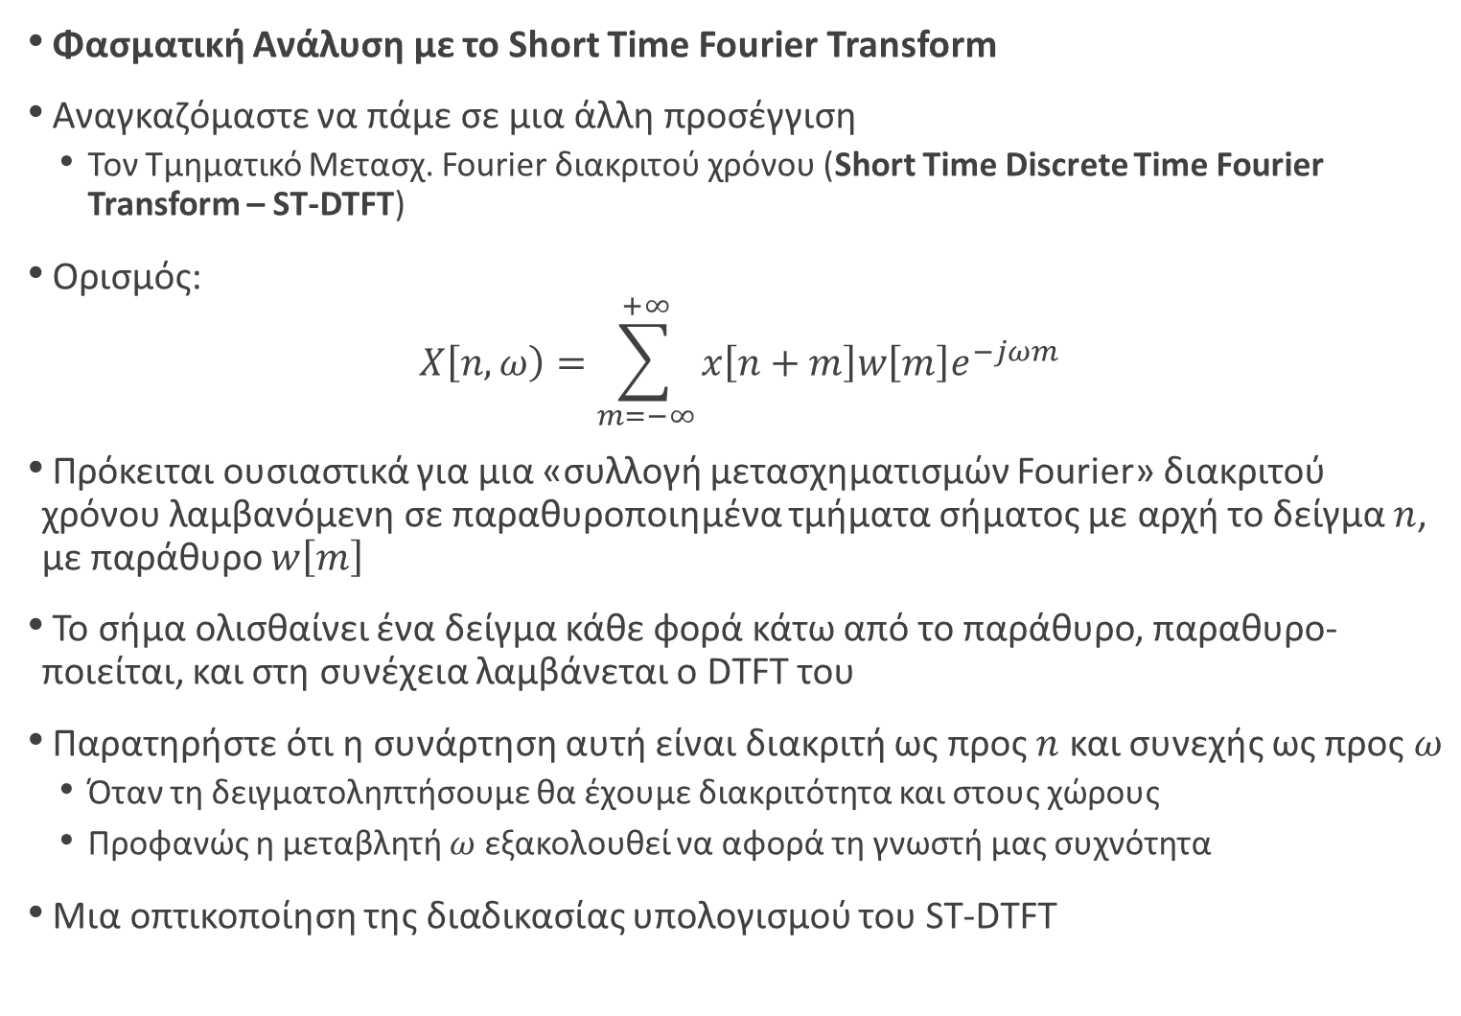
Ψηφιακή Επεξεργασία Σήματος
Φασματική Ανάλυση με το Short Time Fourier Transform
Αναγκαζόμαστε να πάμε σε μια άλλη προσέγγιση
  Τον Τμηματικό Μετασχ. Fourier διακριτού χρόνου (Short Time Discrete Time Fourier Transform – ST-DTFT)
Ορισμός:
$$X\left[n,ω\right)=\sum_{m=−∞}^{+∞}{x\left[n+m\right]w\left[m\right]e^{−jωm}}$$
Πρόκειται ουσιαστικά για μια «συλλογή μετασχηματισμών Fourier» διακριτού χρόνου λαμβανόμενη σε παραθυροποιημένα τμήματα σήματος με αρχή το δείγμα $n$, με παράθυρο $w\left[m\right]$
Το σήμα ολισθαίνει ένα δείγμα κάθε φορά κάτω από το παράθυρο, παραθυρο-ποιείται, και στη συνέχεια λαμβάνεται ο DTFT του
Παρατηρήστε ότι η συνάρτηση αυτή είναι διακριτή ως προς $n$ και συνεχής ως προς $ω$
  Όταν τη δειγματοληπτήσουμε θα έχουμε διακριτότητα και στους χώρους
  Προφανώς η μεταβλητή $ω$ εξακολουθεί να αφορά τη γνωστή μας συχνότητα
Μια οπτικοποίηση της διαδικασίας υπολογισμού του ST-DTFT

Slide 5
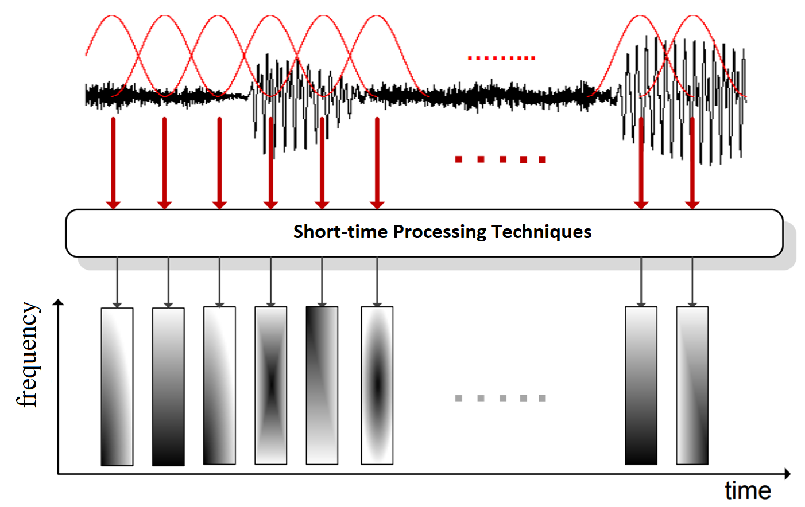
Ψηφιακή Επεξεργασία Σήματος
Φασματική Ανάλυση με το Short Time Fourier Transform
σταθερό

Slide 6

Ψηφιακή Επεξεργασία Σήματος
Φασματική Ανάλυση με το Short Time Fourier Transform
Αν εφαρμόσουμε τη νέα προσέγγιση στο σήμα μας, ολισθαίνοντας το σήμα κατά $100$ και $2100$ δείγματα (κέντρο του παραθύρου Hamming το $201$-οστό και το $2201$-οστό δείγμα):
Οι συχνότητες πρέπει να είναι (χονδρικά) κοντά στις τιμές
$$ω_{1}=\frac{2π}{231−167}=0.0982, ω_{2}=\frac{2π}{2198−2192}=1.0472$$

Slide 7

Ψηφιακή Επεξεργασία Σήματος
Φασματική Ανάλυση με το Short Time Fourier Transform
Παίρνοντας αντίστοιχους 2048-DTFTs, θα δούμε την παρακάτω εικόνα στο $(−π, π]$:
Παρατηρούμε ότι πλέον η «τοπικότητα» επανήλθε!
Παρατηρούμε ότι οι συχνότητες που προέκυψαν στο φάσμα πλάτους ανταποκρί-νονται αρκετά καλά στις πραγματικές

Slide 8
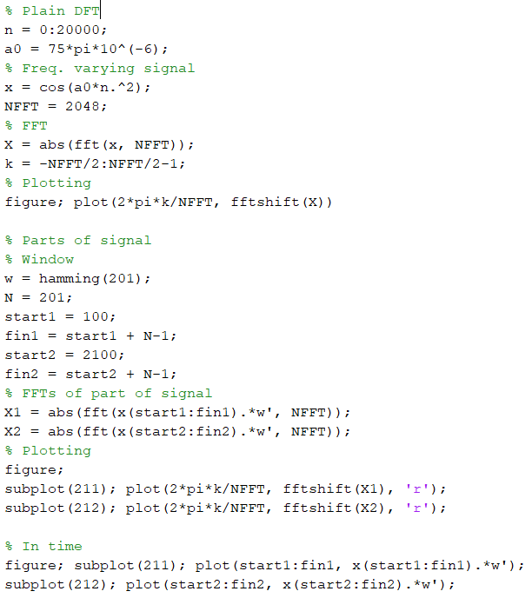
Ψηφιακή Επεξεργασία Σήματος
Φασματική Ανάλυση με το Short Time Fourier Transform
Ενδεικτικός κώδικας

Slide 9
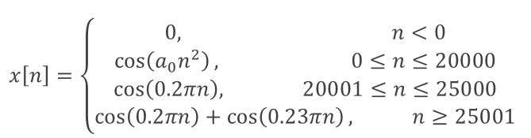
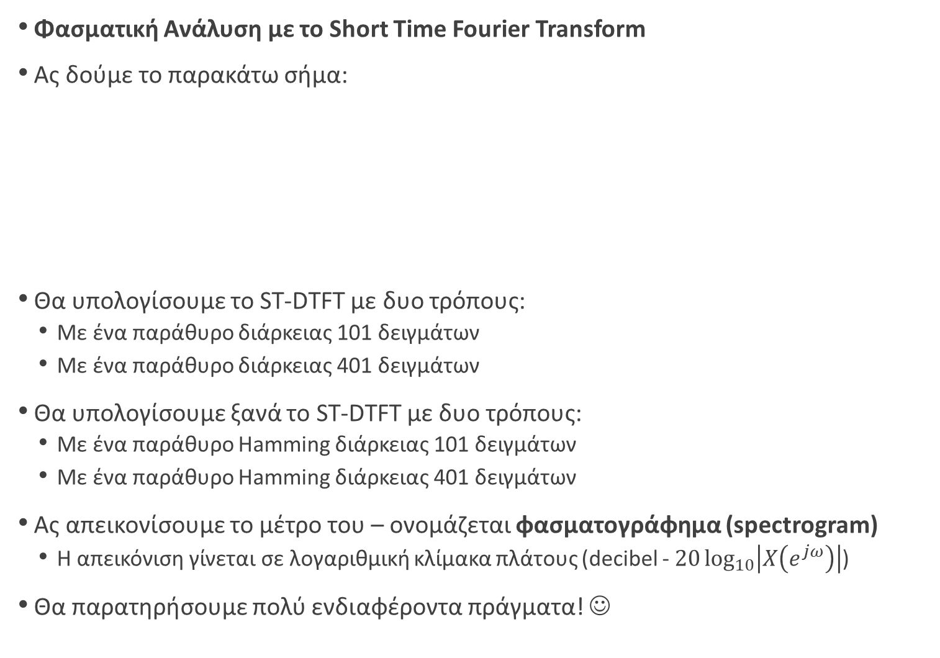
Ψηφιακή Επεξεργασία Σήματος
Φασματική Ανάλυση με το Short Time Fourier Transform
Ας δούμε το παρακάτω σήμα:
Θα υπολογίσουμε το ST-DTFT με δυο τρόπους:
  Με ένα παράθυρο διάρκειας 101 δειγμάτων
  Με ένα παράθυρο διάρκειας 401 δειγμάτων
Θα υπολογίσουμε ξανά το ST-DTFT με δυο τρόπους:
  Με ένα παράθυρο Hamming διάρκειας 101 δειγμάτων
  Με ένα παράθυρο Hamming διάρκειας 401 δειγμάτων
Ας απεικονίσουμε το μέτρο του – ονομάζεται φασματογράφημα (spectrogram)
  Η απεικόνιση γίνεται σε λογαριθμική κλίμακα πλάτους (decibel - $20\log_{10}\left|X\left(e^{jω}\right)\right|$)
Θα παρατηρήσουμε πολύ ενδιαφέροντα πράγματα! ☺

Slide 10
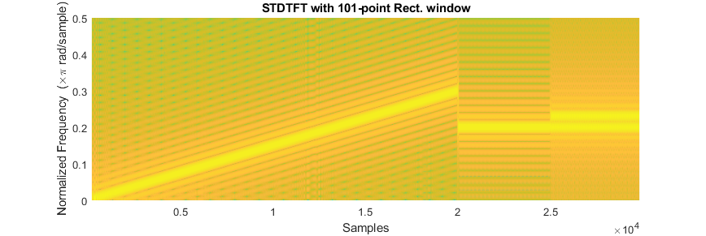
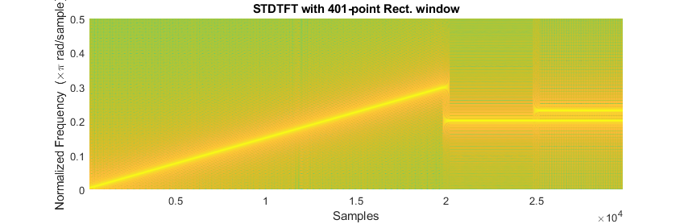
Ψηφιακή Επεξεργασία Σήματος
Φασματική Ανάλυση με το Short Time Fourier Transform
Κεντρικός λοβός
Πλευρικοί λοβοί
Κεντρικός λοβός
Πλευρικοί λοβοί

Slide 11
Ψηφιακή Επεξεργασία Σήματος
Φασματική Ανάλυση με το Short Time Fourier Transform
Καλή «τοπικότητα»
στο χρόνο
Κακή «τοπικότητα»
στο χρόνο

Slide 12
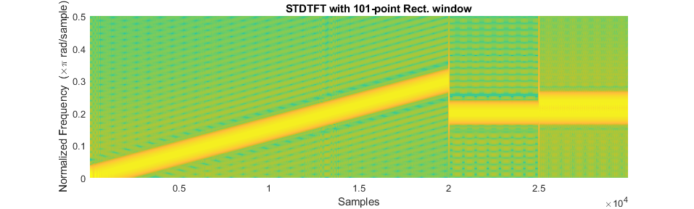
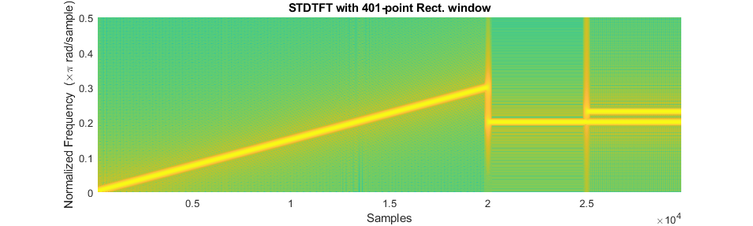
Ψηφιακή Επεξεργασία Σήματος
Φασματική Ανάλυση με το Short Time Fourier Transform
Hanning window
Κεντρικός λοβός
Πλευρικοί λοβοί
Hanning window
Κεντρικός λοβός
Πλευρικοί λοβοί

Slide 13
Ψηφιακή Επεξεργασία Σήματος
Φασματική Ανάλυση με το Short Time Fourier Transform
Καλή «τοπικότητα»
στο χρόνο
Hanning window
Κακή «τοπικότητα»
στο χρόνο
Hanning window

Slide 14
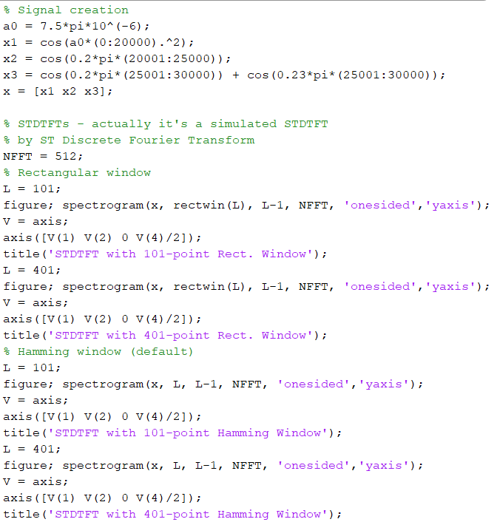
Ψηφιακή Επεξεργασία Σήματος
Φασματική Ανάλυση με το Short Time Fourier Transform
Ενδεικτικός κώδικας

Slide 15
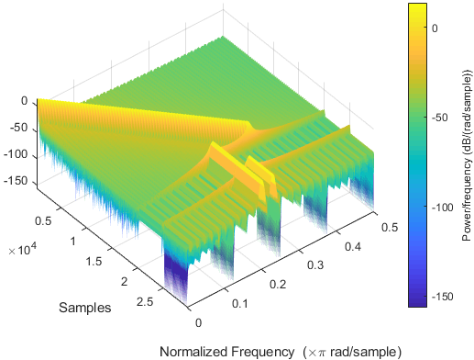
Ψηφιακή Επεξεργασία Σήματος
Φασματική Ανάλυση με το Short Time Fourier Transform
3D-view (401-Hamming)

Slide 16
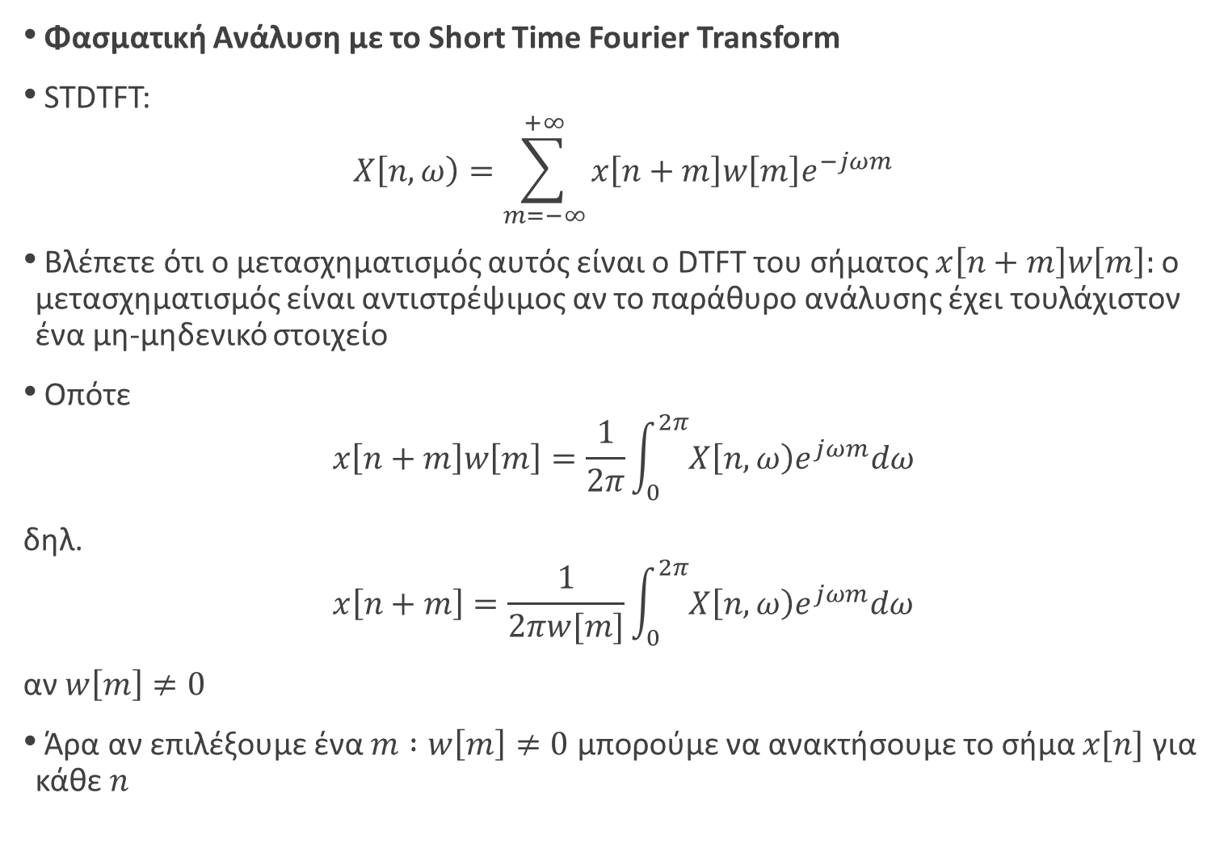
Ψηφιακή Επεξεργασία Σήματος
Φασματική Ανάλυση με το Short Time Fourier Transform
STDTFT:
$$X\left[n,ω\right)=\sum_{m=−∞}^{+∞}{x\left[n+m\right]w\left[m\right]e^{−jωm}}$$
Βλέπετε ότι ο μετασχηματισμός αυτός είναι ο DTFT του σήματος $x\left[n+m\right]w\left[m\right]:$ ο μετασχηματισμός είναι αντιστρέψιμος αν το παράθυρο ανάλυσης έχει τουλάχιστον ένα μη-μηδενικό στοιχείο
Οπότε
$$x\left[n+m\right]w\left[m\right]=\frac{1}{2π}\int_{0}^{2π}{X\left[n,ω\right)e^{jωm}dω}$$
δηλ.
$$x\left[n+m\right]=\frac{1}{2πw[m]}\int_{0}^{2π}{X\left[n,ω\right)e^{jωm}dω}$$
αν $w\left[m\right]≠0$
Άρα αν επιλέξουμε ένα $m :w\left[m\right]≠0$ μπορούμε να ανακτήσουμε το σήμα $x[n]$ για κάθε $n$

Slide 17
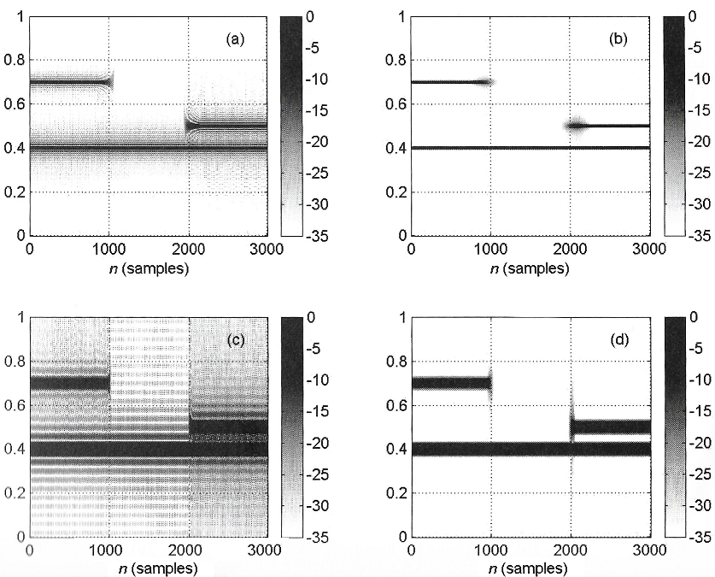

Ψηφιακή Επεξεργασία Σήματος
Φασματική Ανάλυση με το Short Time Fourier Transform
Παράδειγμα:
Ένα αναλογικό σήμα που αποτελείται από ένα άθροισμα ημιτόνων δειγματοληπτήθηκε με $f_{s}=10$ kHz. Για τα STDTFT δίπλα χρησιμοποιήθηκαν παράθυρα Hamming ή τετραγωνικά. Απαντήστε στις ερωτήσεις:
Σε ποιες εικόνες χρησιμοποιήθηκε τε-
τραγωνικό παράθυρο?
Ποιο/α ζεύγος/η έχουν περίπου την
ίδια ανάλυση στη συχνότητα?
Ποιος STDTFT έχει το μικρότερο πα-
ράθυρο ανάλυσης στο χρόνο?
Γράψτε μια εξίσωση για το σήμα που
δειγματοληπτήθηκε, η οποία παρήγα-
γε τα διπλανά STDTFT.

Slide 18
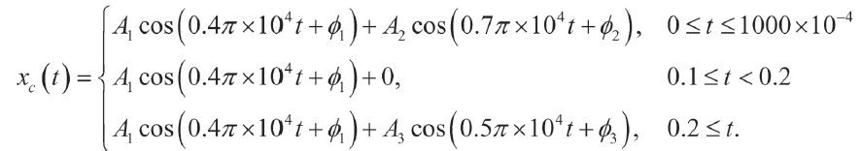
Ψηφιακή Επεξεργασία Σήματος
Φασματική Ανάλυση με το Short Time Fourier Transform
iv.

Slide 19

Ψηφιακή Επεξεργασία Σήματος
ΤΕΛΟΣ ΔΙΑΛΕΞΗΣ

